Slide 1
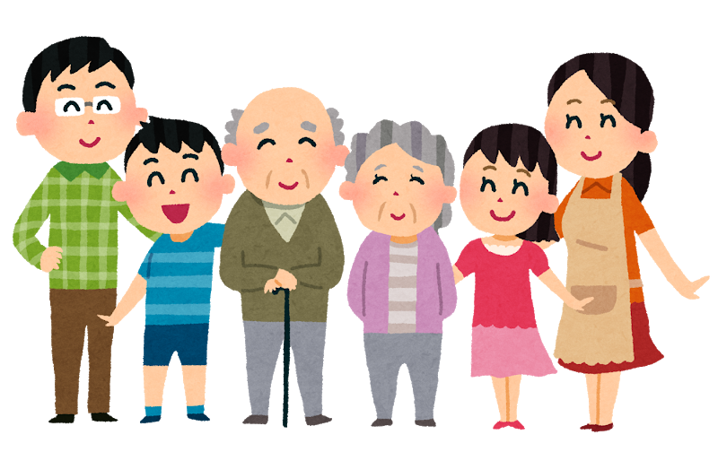
がんを学ぼう
あなたと大切な人の命のために
資料制作 ： 高知県教育委員会事務局保健体育課 ・ 高知県がん教育推進協議会
参考資料 ：文部科学省 「がん教育推進のための教材」
株式会社キャリアリンク 「がん教育プログラム（中学校・高等学校版補助教材）」
国立研究開発法人国立がん研究センターがん対策情報センター「科学的根拠に基づくがん予防」
Notes:
小学校でも、がんについて、正しい知識をもち予防していけるように学びましたが、中学校では、より詳しく、学習をしていきます。

Slide 2
本時のめあて
『がん』から命を守るために、わたしたちにできることは何だろう
Notes:
この時間では、『「がん」から命を守るために、わたしたちにできることは何か』、を考えていきます。

Slide 3
日本・高知県では どれくらいの人が
がんになっている
のだろう

Slide 4
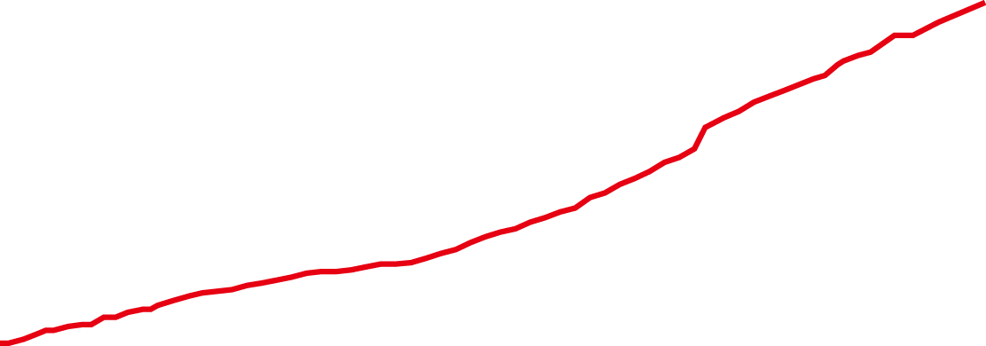
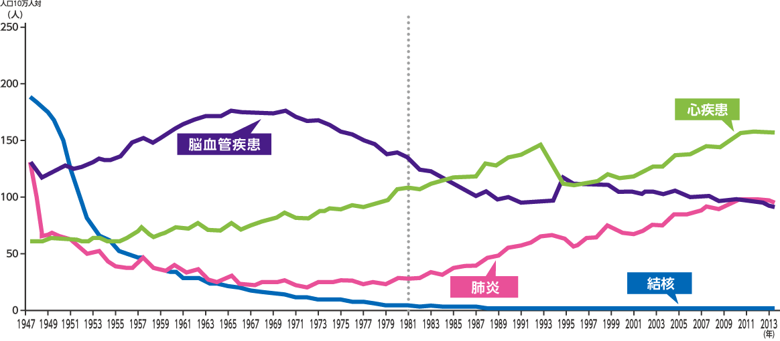
がんによる死亡数
出典：厚生労働省 平成26年度人口動態統計
がんによる死亡数は増え続けている
Notes:
今、日本では、がんになる人やがんで命を落としてしまう人が増えてきています。
国内で亡くなった人の原因を調べると、１９８１年から、死亡原因の第１位はがんになっています。

Slide 5
2人に1人
日本では、
約 が、がんになっている
日本人は、一生のうち
男性の
６２％
3人に2人
女性の
４７％
2人に1人
が、がんになる
誰もががんになる可能性がある
出典：国立がん研究センターがん情報サービス「がん登録・集計」
「よくわかるがんの話① がんってどんな病気？」林和彦著 保育社より
Notes:
統計によると、全国では、２人に１人ががんになると言われています。また、一生のうち、男性では６２％、3人に2人の人が、女性では４７％、2人に1人の人ががんになります。
がんという病気は誰でもなる可能性がある病気です。

Slide 6
生活習慣病
49.72％
高知県では、約 が生活習慣病で
２人に1人
約 が、がんで亡くなっています
４人に1人
厚生労働省 平成27年都道府県別生命表
厚生労働省 人口動態統計 「高知県民の主な死因」【H29年）より
Notes:
高知県では、約2人に1人が、食事や運動、たばこを吸うこと、お酒を飲むことなどの生活習慣が原因となる生活習慣病で亡くなっています。
生活習慣病には、がんや、心臓の血管が詰まる心疾患、脳の血管が詰まったり破れたりする脳血管疾患、などがあります。
その中でも、がんで亡くなる人が一番多くなっています。

Slide 7
がんと診断されてからの生存率
（部位別5年相対生存率）
％
がんの種類によって、治療で
命を救いやすいものとそうでないものがある
国立がん研究センターがん対策情報センター「がん登録・統計」（2006年～2008年診断例）
Notes:
がんには、色々な種類があります。がんの種類によって、治療で命を救いやすいものと、そうでないものがあります。
例えば、肺がんでは、男性で２７％、女性で４３．２％の人が、治療で命が救われます。
皮膚がんでは、それよりも多い、約９２％の人が、治療で命が救われます。
（適宜、グラフの説明）
【 ５年相対生存率 】
あるがんと診断された場合に、治療でどのくらい命を救えるかを示す指標。
あるがんと診断された人のうち５年後に生存している人の割合が、日本人全体で５年後に生存している人の割合に比べてどのくらいかを表す。１００％に近いほど治療で生命を救えるがん、０％に近いほど治療で生命を救いがたいがんであることを意味する。

Slide 8
がんとは
どんな病気
だろうか
Notes:
そんな、身近で場合によっては命を落とす可能性があるがんという病気は、どのような病気でしょうか。

Slide 9
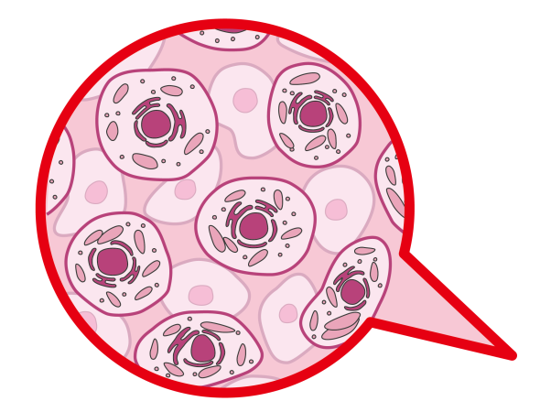
がんのしくみ
わたしたちの体は
細胞からできていて、
細胞は毎日分裂し、
新しくなっている
約37兆個
細胞
出典（細胞の数） ： Annals of Human Biology Volume 40, 2013 - Issue 6 ‘An estimation of the number of cells in the human body’
Notes:
私たちの体は小さな細胞がたくさん集まってできています。
細胞は自分で同じものをコピーして、分裂して増えたり、古くなると新しいものに生まれ変わったりしていきます。
そうやって人間の体は、常に古い細胞が新しい細胞に入れ替わり続けているのです。

Slide 10
がんのしくみ
細胞分裂するとき
傷ついていたり
性質が違うものができたり（変異）
することがある
Notes:
細胞は、コピーされ増えていく途中で、少し傷があるものができたり、もとの性質と違うものができたりすることがあります。
これを「変異」といいます。がんの原因になるものです。

Slide 11
変異した細胞はどうなるのだろうか
変異した細胞
正常に
修復
排除
修復や排除により
正常に保たれるしくみがある
Notes:
人間の体には、この傷ついたり他の性質を持つ細胞を治したり取り除いたりして、体内が正常に保たれる仕組みがあります。

Slide 12
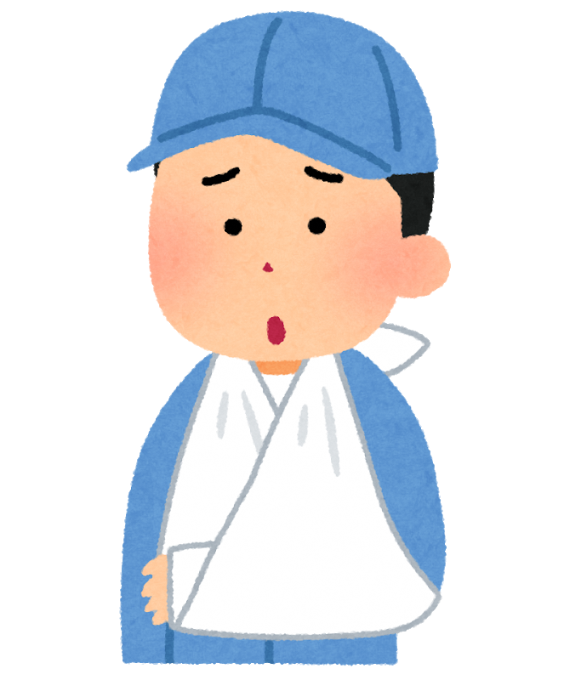
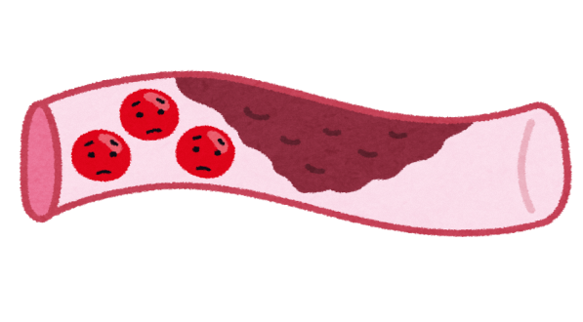
修復のしくみがうまく働かないと
正常な
細胞に
治せない
異常な細胞が増えて
かたまりになる
悪性のものをがんという
＊血管などに
入り込んで
全身に広がる
こともある
正常な組織を壊しながら広がり、
器官の働きを悪くしてしまう
出典：国立がん研究センターがん情報サービス「知っておきたいがんの基礎知識」（より一部改変）
Notes:
しかし、傷ついたり他の性質を持つ細胞が、この働きに見逃されてしまうことがあります。
この細胞がたまってかたまりになると、がんになります。悪性のがんは、まわりの正常な組織を壊しながら広がっていくので、がんができた器官（肺や胃・腸などの内臓）は正しく働けなくなります。
この病気のことをがんと言います。
また、がんは、このように自分の細胞のコピーミスにより起こるので、人にうつることはありません。

Slide 13
がんの原因は
何だろう
Notes:
では、このがんという病気の原因はなんでしょうか。

Slide 14
日本人におけるがんの原因
がんには、原因が
わかっているもの と わからないもの
がある（原因不明のものが多い）
出典：「科学的根拠に基づくがん予防」国立研究開発法人国立がん研究センターがん対策情報センター
Notes:
がんには、原因が分かっているものと、分からないものがあります。
わかっている原因は、喫煙や飲酒などの生活習慣と細菌・ウイルスへの感染の二つです。
しかし、男性でも女性でも、原因がわからないものが多いです。

Slide 15
原因が生活習慣や感染であると思われる割合
％
出典：「科学的根拠に基づくがん予防」国立研究開発法人国立がん研究センターがん対策情報センター
Notes:
原因がわかっているものについて詳しく見てみると、男性も女性も、喫煙や受動喫煙、細菌・ウイルスへの感染、飲酒が、がんの原因になったと思われる人が多くなっています。

Slide 16
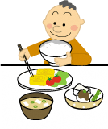
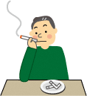
がんの原因 １
５つの生活習慣に気をつけて生活をする人は そうでない人に比べて
男性で４３％、女性で３７％
がんになるリスクが低くなる。
生活習慣
（喫煙、飲酒など）
身体を動かす
食生活を
見直す
禁煙
肥満防止
節酒
出典：国立がん研究センター「科学的根拠に基づくがん予防」より
Notes:
まず、生活習慣について考えてみましょう。
「禁煙」「節酒」「食生活を見直す（野菜を食べる、塩分を取り過ぎない）」「身体を動かす」「肥満を防止する」、この５つの習慣を実践することで、がんになるリスクが低くなります。
生活習慣に気をつけて生活をしている人は、そうでない人に比べて男性で４３%、女性で３７％、がんになるリスクが低くなると言われています。
今、私たちにできることをコツコツ続けていくことが、病気の予防につながるのです。

Slide 17
がんの原因 ２
ピロリ菌（胃がん）
感染
（細菌・ウイルス）
肝炎ウイルス（肝臓がん）
ＨＰＶ（子宮頸がん）
感染源や感染経路、薬による除菌・予防接種
などについての正しい知識を身に付けて、
予防や早期発見・早期治療を心がけよう
Notes:
日本人のがんの原因として、女性で一番、男性でも二番目に多いのが「感染」です。
細菌やウイルスが体の中に入る感染が原因となるがんには、胃がん（ピロリ菌）・肝臓がん（肝炎ウイルス）、子宮頸がん（ヒトパピローマウイルス）などがあります。
いずれの場合も、感染したら必ずがんになるわけではありません。
これらのがんは、薬によって菌をやっつけたり、予防接種をすることで防ぐことができます。
正しい知識を身に付けて、予防や早期発見・早期治療を心がけましょう。

Slide 18
がんの原因 ３
遺伝的原因
約５％
遺伝的
原因
生活習慣
（喫煙・飲酒など）
感染
約９５％
1～２年に一度の定期検診をしっかり受ける
など早期発見に努めよう
Notes:
また、遺伝についてですが、がんになりやすい遺伝子を持っているからといって、必ずがんになるわけではありません。
わかっているがんの原因の中でも、遺伝が原因とされるものは、約５％にすぎません。
がんは誰でもかかる可能性がある病気です。
1～２年に一度の定期検診をしっかり受ける、健康によい生活習慣を継続するなど、健康な体づくりと早期発見ができるように努めましょう。

Slide 19
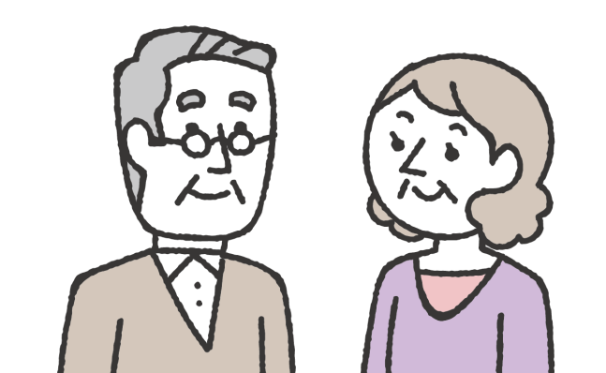
加齢も原因の一つ
年齢を重ねる
細胞分裂の回数が多くなる
細胞を正常に 保つ働きが低下
しはじめる
細胞が変異する 可能性が高まる
50歳を超えると急にがんになる人が増える
出典：厚生労働省「平成30年簡易生命表の概況」より
Notes:
また、年齢を重ねると、細胞分裂の回数が多くなり、細胞分裂をしたときに傷ついた細胞ができやすくなることや細胞を正常に保つ働きが弱くなることから、お年寄りはがんになりやすいと言われています。
特に５０歳を超えると要注意です。

Slide 20
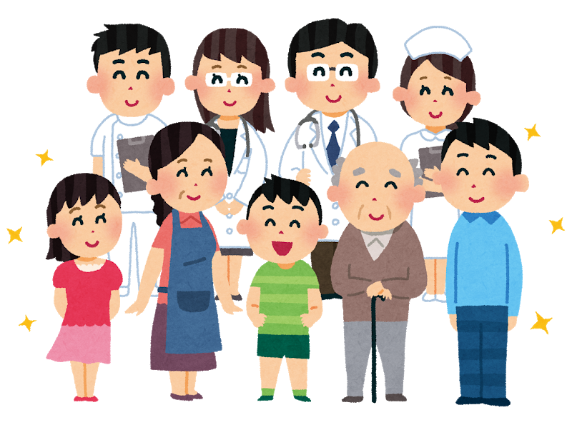
がんは 原因が分からないものが多い
「がんになったのは、生活習慣が悪かった
から」とは限りません。
悪いのは患者さんではなく、がんという病気です。
＊小児がん（白血病や脳腫瘍など）も生活習慣や細菌・ウイルス
とは関係なく発症するものが多いです。
Notes:
先ほどもいいましたが、がんには原因がわからないものが多くあります。
特に子どもがかかるがん（小児がん）は生活習慣や細菌・ウイルスとは関係なく発症するものが多いです。
「がんになったのは、生活習慣が悪かったから」とは限りません。
悪いのは患者さんではなく、がんという病気です。
今、私たちにできる生活習慣をコツコツ続けていくことが、病気の予防につながります。

Slide 21
がんから
あなたと大切な人の
命を守るためには

Slide 22
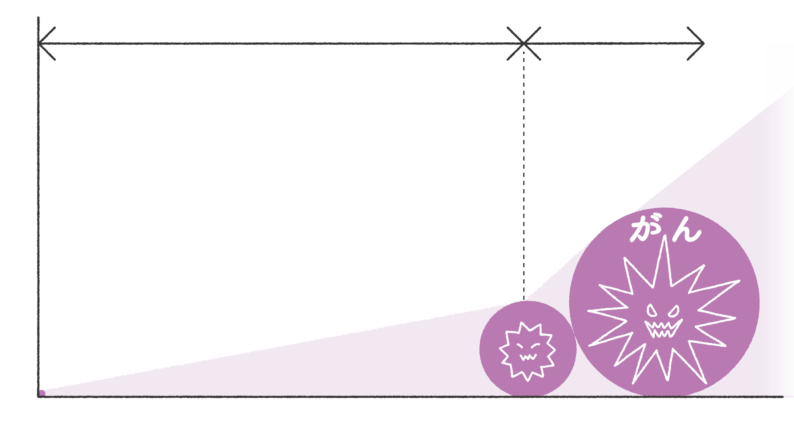
がんの進行と自覚症状が出るまで
自覚症状の出現
10~20年
1~2年
がん細胞が１cmの大きさになる
２cmになる
がんが検診で見つかる大きさになる
細胞が
変異する
小さいうちに早く見つける
定期的（1～２年に一度）に検診を受ける
全国がん(成人病）センター協議会 2004年－2007年診断例より作成
Notes:
がんは、小さいうちに治療すれば、がんの種類によっては、治すことができるようになりました。
そのためには、小さいうちにがんを見つけることが大切です。
しかし、がんが小さいうちは、体に症状が出なくて、自分自身では気がつきにくいです。
がんは10年から20年かけて、検診で発見できる１ｃｍ位の大きさになります。
でも、そこから体に色々な症状が出てくる２ｃｍの大きさになるのは、１～２年しかかかりません。
急に体の調子が悪くなって、気がついたときにはすでにがんが大きくなってしまっていることが多いです。
だから、早期発見といって、できるだけ小さいうちに早く見つけることが大切です。

Slide 23
がん検診の受診率
ほとんど
５０％に
達していない
出典：厚生労働省 平成2８年 国民生活基礎調査より
Notes:
しかし、日本では、がん検診の受診率は、ほとんどの検診で５０％にも達していません。
みなさんのおうちの方や周りの大切な人たちは受けられているでしょうか。

Slide 24
Ｑ
がん検診を受けない理由は？
高知県 県民世論調査
（４０～５９歳 複数回答）
出典：平成３０年度高知県牽引世論踏査より
Notes:
高知県の４０～５９歳の方に、がん検診を受けない理由を聞きました。
この結果を見て、どう思いますか。
健康や命は、この理由に変えられるものでしょうか。
健康や命を守るためには、一人ひとりががん検診の重要性を正しく理解して行動することが重要です。

Slide 25
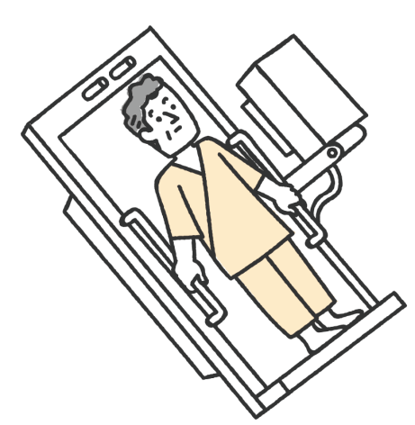
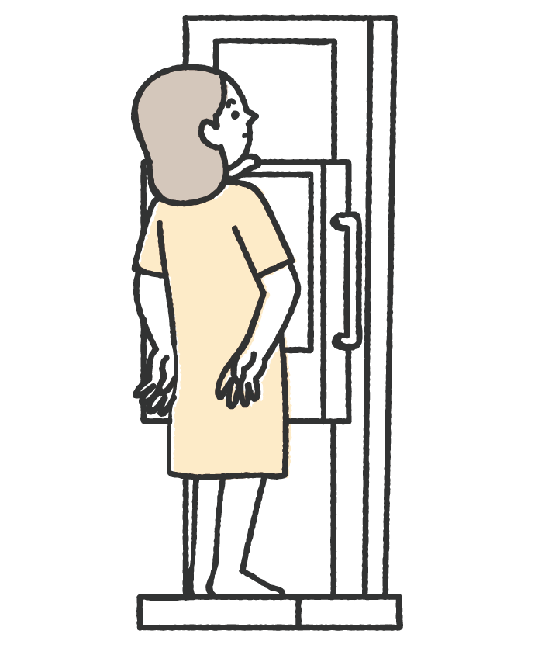
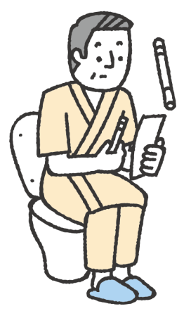
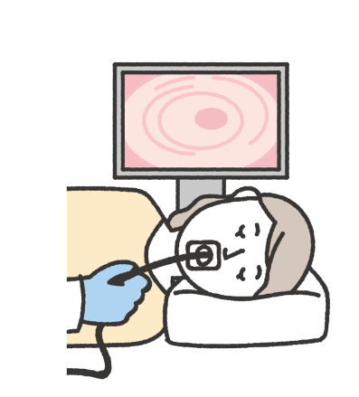
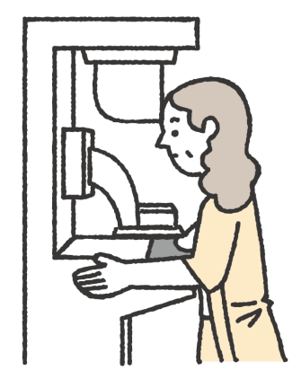
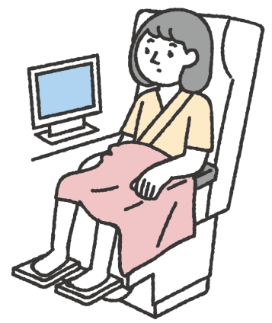
国が推奨しているがん検診
胃がん検診
対象年齢：50歳以上の男女
肺がん検診
対象年齢：40歳以上の男女
大腸がん検診
対象年齢：40歳以上の男女
乳がん検診
対象年齢：40歳以上の女性
子宮頸がん検診対象年齢：20歳以上の女性
Notes:
成人になれば、症状はなくても、1～２年に一度、定期的にがん検診を受けることが大切です。
検診では、胃や大腸、肺など、体のそれぞれの場所に応じた検査を、決められた年齢から決められた間隔で定期的に行うことで、自分では気づかない小さな異常を見つけることができます。

Slide 26
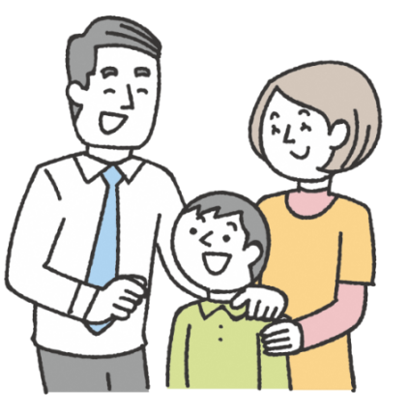
がん検診で早期発見
定期的に検診を受けて、自分では
気づかない小さな異常を見つけよう
大切な人にも、健康でいて
ほしいから･･･
検診の大切さを伝えよう！
Notes:
色々と気をつけていても、がんになることはあります。
がんは小さいうちに早く見つければ、ほとんどが治る可能性が高い病気です。
でも、「がん」は、小さいうちは体に症状が出ないことがほとんどです。
「自分だけは大丈夫」と思わないで、大人になったら、みなさんもぜひ、がん検診を受けてください。
そして、おうちの人や周りの大切な人にも、治りやすい小さなうちにがん細胞を見つけられるがん検診の大切さを伝えて、1～２年に一度、定期的に検診を受けることを勧めてください。

Slide 27
がんを予防するために
① ５つの生活習慣を身につけよう
・ 禁煙 ・ 節酒
・ 食生活を見直す（野菜の摂取、塩分を控える）
・ 身体を動かす ・ 肥満防止
② 正しい知識を身に付けて、感染予防
がんを早く見つけるために
症状はなくても1～２年に一度、定期的にがん検診を受ける
Notes:
今日の復習です。
がんは、早く見つければ、がんの種類によっては治る可能性が高い病気です。
対策にはまず、予防。
5つの生活習慣を身に付けることが大切です。
そして、がんに関する正しい情報を身に付けて、感染を予防したり、リスクを回避したりする行動がとれるようにしましょう。
もう一つ大事なのが、早期発見のためのがん検診。
元気に毎日を過ごすためには健康が大切です。
健康のためにできることを今から始めましょう。

Slide 28
がんを予防するために
自分にできることを
考えよう
Notes:
（パターン１）グループワーク

Slide 29
○○市がん検診受診率100％プロジェクト
を考えよう
Notes:
（パターン２）グループワーク

Slide 30
もしも身近な人ががんになったら
想像してみて・・・
自分の周りの人が急に病気になったら
今はいろいろな治療法があるとはいうものの・・・
今までの生活が変わってしまうってこと・・
おとなに近づいている君たちには
何ができるのだろう？

Slide 31
がん経験者の方の
お話を聞こう
Notes:
文部科学省 がん教育推進のための教材 指導参考資料 映像教材「がんと生きる」 参照

Slide 32
もし大切な人が
がんになったら
あなたは
どんなことをしますか
Notes:
（パターン３）グループワーク

